Slide 1
UNIDAD 1 DIAGRAMA ESFUERZO Y DEFORMACIONES
Profesor : Marco Rivero Menay
Ingeniero Ejecución Industrial UVM

Slide 2
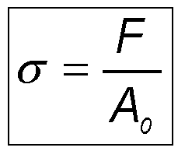
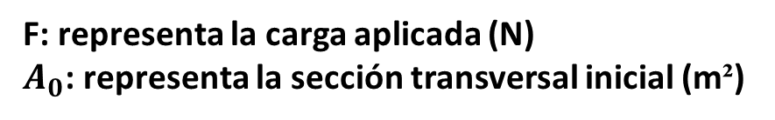

Tensión ingenieril (σ):
Cociente entre fuerza actuante y la superficie de la sección inicial sobre la que actúa.
F: representa la carga aplicada (N)
$A_{0}$: representa la sección transversal inicial (m²)
Unidades SI: N/m2 = Pa
múltiplo habitual: 1 MPa = ${10}^{6}$ Pa = 1 N/mm²

Slide 3
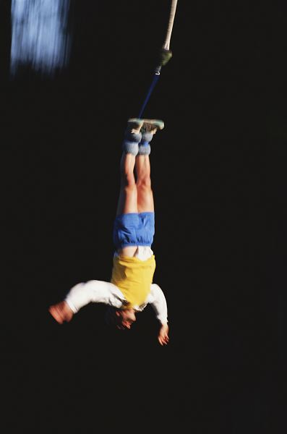
Capítulo 13. Elasticidad
El salto BUNGEE utiliza una larga cuerda elástica que se estira hasta que llega a una longitud máxima que es proporcional al peso del saltador. La elasticidad de la cuerda determina la amplitud de las vibraciones resultantes. Si se excede el límite elástico de la cuerda, ésta se romperá.
Photo © Vol. 10 PhotoDisk/Getty

Slide 4
Objetivos:
Después de completar este módulo, deberá:
Demostrar su comprensión de elasticidad, límite elástico, esfuerzo, deformación y resistencia a la rotura.
Escribir y aplicar fórmulas para calcular módulo de Young, módulo de corte y módulo volumétrico.
Resolver problemas que involucren cada uno de los parámetros en los objetivos anteriores.

Slide 5

Propiedades elásticas de la materia
Un cuerpo elástico es aquel que regresa a su forma original después de una deformación.
Bola de golf
Banda de goma
Balón de soccer

Slide 6
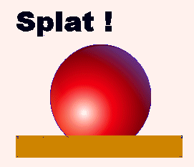
Propiedades elásticas de la materia
Un cuerpo inelástico es aquel que no regresa a su forma original después de una deformación.
Masa o pan
Barro
Bola inelástica

Slide 7

¿Elástico o inelástico?
Una colisión elástica no pierde energía. La deformación en la colisión se restaura por completo.
En una colisión inelástica se pierde energía y la deformación puede ser permanente. (Clic aquí.)

Slide 8
Un resorte elástico
Un resorte es un ejemplo de un cuerpo elástico que se puede deformar al estirarse.
Una fuerza restauradora, F, actúa en la dirección opuesta al desplazamiento del cuerpo en oscilación.
F = -kx
F
x

Slide 9
Ley de Hooke
Cuando un resorte se estira, hay una fuerza restauradora que es proporcional al desplazamiento.
F = -kx
x
F
La constante de resorte k es una propiedad del resorte dada por:
m
La constante de resorte k es una medida de la elasticidad del resorte.

Slide 10
Esfuerzo y deformación
Esfuerzo se refiere a la causa de una deformación, y deformación se refiere al efecto de la deformación.
La fuerza descendente F causa el desplazamiento x.
F
Por tanto, el esfuerzo es la fuerza; la deformación es la elongación.
x

Slide 11
Tipos de esfuerzo
F
Un esfuerzo de tensión ocurre cuando fuerzas iguales y opuestas se dirigen alejándose mutuamente.
W
Tensión
Un esfuerzo de compresión ocurre cuando fuerzas iguales y opuestas se dirigen una hacia la otra.
W
F
Compresión

Slide 12
Resumen de definiciones
Esfuerzo es la razón de una fuerza aplicada F al área A sobre la que actúa:
F
=
Esfuerzo
A
Deformación es el cambio relativo en las dimensiones o forma de un cuerpo como resultado de un esfuerzo aplicado:
Ejemplos: Cambio en longitud por unidad de longitud; cambio en volumen por unidad de volumen.

Slide 13
Esfuerzo y deformación longitudinales
Para alambres, varillas y barras, existe un esfuerzo longitudinal F/A que produce un cambio en longitud por unidad de longitud. En tales casos:
L
A
F
A
ΔL
F
Δ
L
Esfuerzo
=
Deformación
=
A
L

Slide 14
Ejemplo 1. Un alambre de acero de 10 m de largo y 2 mm de diámetro se une al techo y a su extremo se une un peso de 200 N. ¿Cuál es el esfuerzo aplicado?
Primero encuentre el área del alambre:
L
A
F
A
A = 3.14 x 10⁻⁶ m²
ΔL
Esfuerzo
6.37 x 10⁷ Pa

Slide 15
Ejemplo 1 (Cont.) Un alambre de acero de 10 m se estira 3.08 mm debido a la carga de 200 N. ¿Cuál es la deformación longitudinal?
Dado: L = 10 m; ΔL = 3.08 mm
L
ΔL
Deformación longitudinal
3.08 x 10⁻⁴

Slide 16
El límite elástico
El límite elástico es el esfuerzo máximo que un cuerpo puede experimentar sin quedar deformado permanentemente.
2 m
F
2 m
Bien
W
W
Más allá del límite
F
Esfuerzo
=
W
A
Si el esfuerzo supera el límite elástico, la longitud final será mayor que los 2 m originales.

Slide 17
Resistencia a la rotura
La resistencia a la rotura es el esfuerzo máximo que un cuerpo puede experimentar sin romperse.
2 m
F
W
W
W
F
Esfuerzo
=
W
W
A
Si el esfuerzo supera la resistencia a la rotura, ¡la cuerda se rompe!

Slide 18
Ejemplo 2. El límite elástico para el acero es 2.48 x 10⁸ Pa. ¿Cuál es el peso máximo que puede soportar sin superar el límite elástico?
Recuerde: A = 3.14 x 10⁻⁶ m²
L
A
F
A
F = (2.48 x 10⁸ Pa) A
ΔL
F = (2.48 x 10⁸ Pa)(3.14 x 10⁻⁶ m²)
F = 779 N

Slide 19
Ejemplo 2 (Cont.) La resistencia a la rotura para el acero es 4.89 x 10⁸ Pa. ¿Cuál es el peso máximo que puede soportar sin romper el alambre?
Recuerde: A = 3.14 x 10⁻⁶ m²
L
A
F
A
F = (4.89 x 10⁸ Pa) A
ΔL
F = (4.89 x 10⁸ Pa)(3.14 x 10⁻⁶ m²)
F = 1536 N

Slide 20
El módulo de elasticidad
Siempre que el límite elástico no se supere, una deformación elástica (deformación) es directamente proporcional a la magnitud de la fuerza aplicada por unidad de área (esfuerzo).

Slide 21
Ejemplo 3. En el ejemplo anterior, el esfuerzo aplicado al alambre de acero fue 6.37 x 10⁷ Pa y la deformación fue 3.08 x 10⁻⁴. Encuentre el módulo de elasticidad para el acero.
L
Módulo = 207 x 10⁹ Pa
ΔL
Este módulo de elasticidad longitudinal se llama módulo de Young y se denota con el símbolo Y.

Slide 22
Módulo de Young
Para materiales cuya longitud es mucho mayor que el ancho o espesor, se tiene preocupación por el módulo longitudinal de elasticidad, o módulo de Young (Y).
lb
Unidades: Pa o
in.
2

Slide 23
Ejemplo 4: El módulo de Young para el latón es 8.96 x 10¹¹ Pa. Un peso de 120 N se une a un alambre de latón de 8 m de largo; encuentre el aumento en longitud. El diámetro es 1.5 mm.
8 m
Primero encuentre el área del alambre:
ΔL
120 N
A = 1.77 x 10⁻⁶ m²

Slide 24
Ejemplo 4: (continuación)
Y = 8.96 x 10¹¹ Pa; F = 120 N;
L = 8 m; A = 1.77 x 10⁻⁶ m²
F = 120 N; ΔL = ?
8 m
ΔL
120 N
Aumento en longitud:
ΔL = 0.605 mm

